Slide 1
La TVA
Version nouvelle loi 2010 – nouveau taux 2011
© Y. Péguiron – www.infodidac.ch - 10.11.99 – 15.11.10

Slide 2
La TVA en chiffres
Base légale : Votation populaire du 28.11.93
Entrée en vigueur : 1er janvier 1995
Loi fédérale : 01.01.01 LTVA remplace OTVA
12.06.09 nLTVA (nouvelle loi)
Taux 2010 : 7,6% - 3,6% - 2,4%
Taux actuels (2011) : 8% - 3,8% - 2,5%
Recettes 2008 : 20.5 milliards (56 millions par jour)
(Ch.aff. Novartis 2008 : 31,4 mia $)
Nombre de contribuables : 320’001 (11 juin 2009)
Nombre de contrôles par an : environ 7000 (par 160 à 170 inspecteurs)

Slide 3
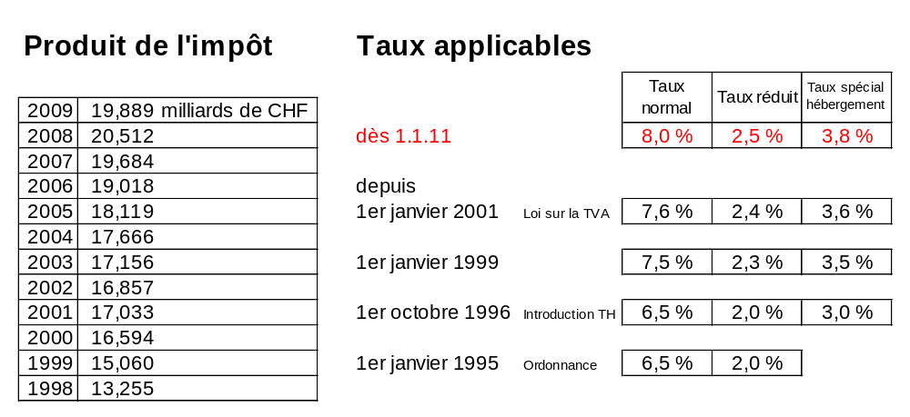
Evolution de la TVA depuis son introduction
Saviez-vous que :
Environ 100'000 assujettis à la TVA établissent leur décompte semestriellement, et environ 220'000, trimestriellement ?
Le produit de la TVA représente environ un tiers de l'ensemble des recettes de la Confédération ?
En moyenne, 54,5 millions de francs de TVA sont encaissés journellement ?

Slide 4


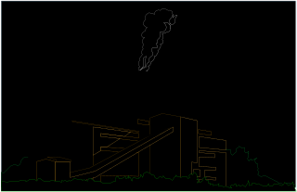

Petit rappel fiscal ...
Impôts directs
Impôts indirects
(Impôts sur la consommation)
Sur le revenu et la fortune des personnes physiques et morales.
Versés directement au fisc par le contribuable.
Payés par le consommateur à l’achat.
Le fournisseur est chargé de prélever l’impôt et le reverser au fisc.

Slide 5
TVA
Mécanisme

Slide 6
Impôt multistade
Lors de chaque transaction entre deux entreprises assujetties à la TVA, le vendeur facture la TVA et l’acheteur peut déduire à titre d’impôt préalable la TVA facturée.
Impôt sur le chiffre d’affaires / Impôt préalable
La TVA se subdivise en un impôt sur le chiffre d’affaires et un impôt préalable, c’est-à-dire que le vendeur doit payer à l’AFC la TVA (impôt sur le chiffre d’affaires) et peut déduire de cela la TVA qui lui a été facturée (impôt préalable).
Il verse la différence à l’AFC ou cette dernière la lui rembourse si les montants d’impôt préalable sont supérieurs aux montants d’impôt sur le chiffre d’affaires.
Impôt sur chiffre
d’affaires
Impôt préalable
TVA à payer

Slide 7




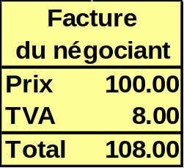

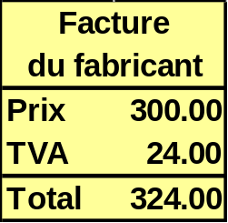
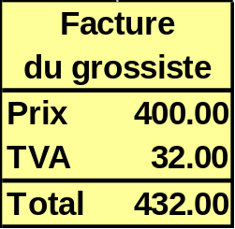
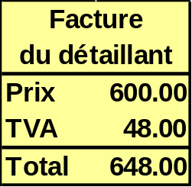
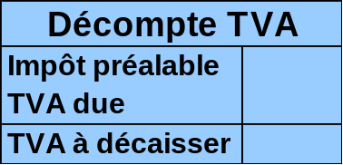
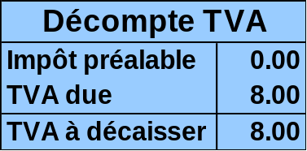
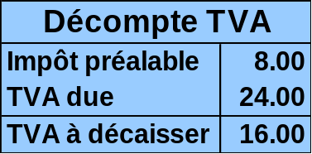
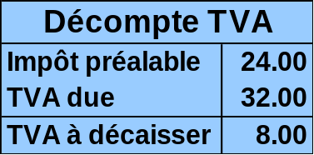
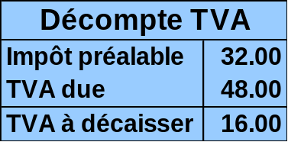
Mécanisme de la TVA
Négociant
Fabricant
Grossiste
Détaillant
Valeur ajoutée
8.- + 16.- + 8.- + 16.- = 48.-

Slide 8
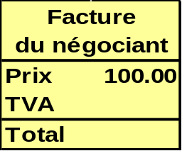
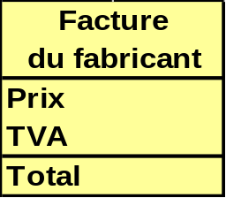
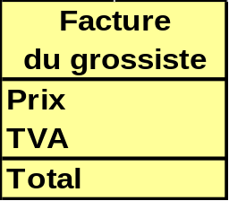
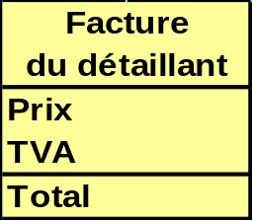
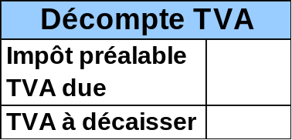
Mécanisme de la TVA
Négociant
Fabricant
Grossiste
Détaillant
Valeur ajoutée

Slide 9
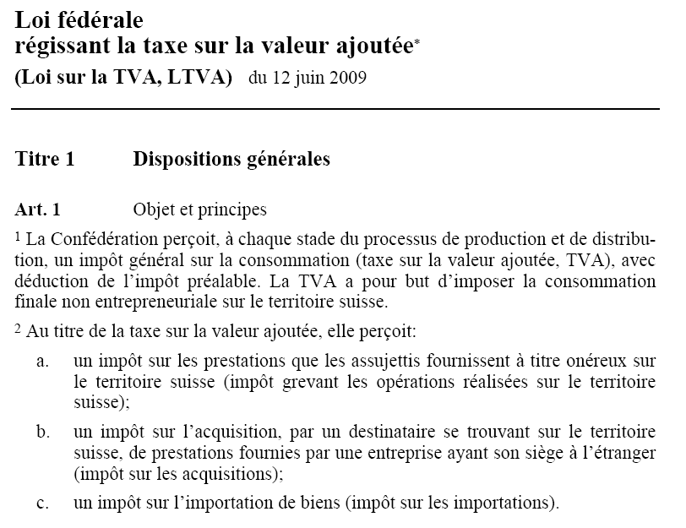
TVA
=
3 impôts

Slide 10
TVA
Assujettissement

Slide 11
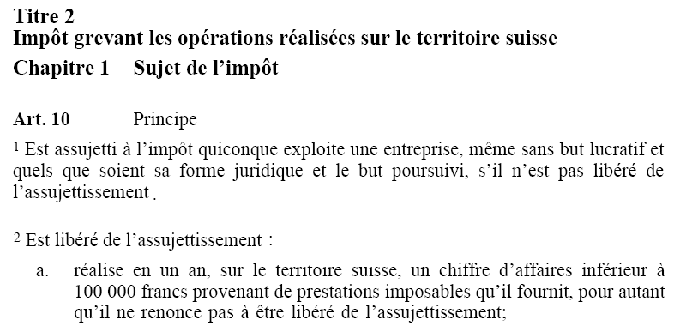
Qui est soumis à la TVA ?
Ce n’est donc plus le fait de dépasser la limite de 100 000 francs qui fonde l’assujettissement mais le fait de ne pas l’atteindre qui justifie la libération de l’assujettissement.
Toutes les entreprises sises sur le territoire suisse qui atteignent un chiffre d’affaires prescrit dans la loi ou qui renoncent à la libération de l’assujettissement …
… et chaque personne qui acquiert à l’étranger, pendant une année civile, pour plus de 10 000 francs de prestations de services déterminées (impôt sur les acquisitions).

Slide 12
Qui d’autre peut être libéré de l’assujettissement ?
Quiconque exploite une entreprise ayant son siège à l’étranger lorsqu’il fournit exclusivement, sur le territoire suisse, des prestations soumises à l’impôt sur les acquisitions.
Quiconque réalise sur le territoire suisse, au titre de société sportive ou culturelle sans but lucratif et gérée de façon bénévole ou d’institution d’utilité publique, un chiffre d’affaires inférieur à 150 000 francs, pour autant qu’il ne renonce pas à être libéré de l’assujettissement.
Qui peut renoncer à la libération de l’assujettissement ?
Quiconque exploite une entreprise et n’est pas assujetti à l’impôt a le droit de renoncer à être libéré de l’assujettissement.

Slide 13




Qui était soumis à la TVA avant 2010 ?
Est contribuable...
- quiconque exerce de manière indépendante une activité
commerciale, industrielle, artisanale ou libérale;
- quiconque importe des biens ou des services.
Ne sont pas obligatoirement assujettis :
- les agriculteurs, horticulteurs
- les sylviculteurs
- les marchands de bétail
- les artistes-peintres et sculpteurs
Sont exemptés :
- les salariés
- les organisations caritatives
- les organisations d’utilité publique
- les organismes officiels de l’Etat

Slide 14
Assujettissement jusqu’à fin 2009
Contribuables avec ou sans but lucratif
Chiffre d’affaires
Agriculteurs, sylviculteurs ..., sculpteurs
Dette fiscale < 4 ’000.-
Dette fiscale > 4 ’000.-
pas obligatoire
obligatoire

Slide 15
Assujettissement dès 2010
Contribuables avec ou sans but lucratif
Chiffre d’affaires
Art. 10 ₁
Est assujetti à l’impôt quiconque exploite une entreprise, même sans but lucratif…
Art. 10 _{2a}
CA < 100’000.-
Art. 10 _{2c}
Sté sportive ou culturelle
Il faut s’annoncer pour renoncer à la libération de l’assujettissement
Libéré de l’assujettissement si souhaité
obligatoire

Slide 16
Assujettissement dès 2010
Contribuables avec ou sans but lucratif
Chiffre d’affaires
Libéré de l’assujettissement s’il le souhaite
obligatoire

Slide 17
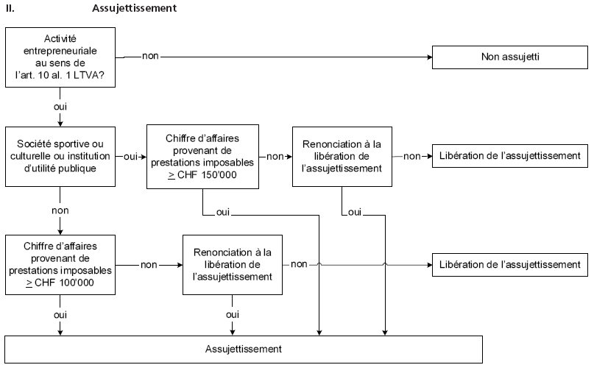

Slide 18
TVA
Objet de l'impôt

Slide 19
Principe (art 18)
Sont soumises à l’impôt les prestations fournies sur le territoire suisse par des assujettis moyennant une contre-prestation.
Ne sont pas des contre-prestation, notamment :
  les subventions
  les dons
  les dividendes
  les consignes sur emballages
  …..
Ne sont toutefois pas soumises à la TVA les prestations exclues du champs de l’impôt en vertu de l’article 21.

Slide 20















Qu’est-ce qui est exclu du champ de l’impôt ?
Prestations dans les domaines :
- de la santé
- de l’assistance sociale
- de l’éducation et de l’enseignement
- de la culture
Opérations dans les domaines :
- de l’assurance
- des marchés des capitaux
- des mutations d’immeubles et locations
- des jeux de hasard, paris et loteries
- des envois postaux
- ...

Slide 21
Qu’est-ce qui est exclu du champ de l’impôt ?
Prestations dans les domaines :
- de la santé
- de l’assistance sociale
- de l’éducation et de l’enseignement
- de la culture
Opérations dans les domaines :
- de l’assurance
- des marchés des capitaux
- des mutations d’immeubles et locations
- des jeux de hasard, paris et loteries
- des envois postaux
- ...

Slide 22
Les biens ou les prestations de services acquis en vue d’être affectés à la fourniture d’une prestation exclue du champ de l’impôt ne donnent pas droit à la déduction de l’impôt préalable.
Ex. : Livres pour une école
Ex. : Ordinateurs pour une clinique
Ex. : Décors d’un théâtre

Slide 23

Les biens ou les prestations de services acquis en vue d’être affectés à la fourniture d’une prestation exclue du champ de l’impôt ne donnent pas droit à la déduction de l’impôt préalable.
Etrange nouveauté pour contourner ce qui précède !
L’assujetti(e) peut désormais décider pour chaque prestation exclue du champ de l’impôt qu’il fournit s’il désire opter pour son imposition. Une demande d’option spéciale n’est plus nécessaire; l’assujetti(e) doit simplement faire figurer l’impôt (de manière visible) pour la prestation pour laquelle il veut opter. Cela étant, pour certains chiffres d’affaires (p. ex. les opérations réalisées dans les domaines du marché monétaire et du marché des capitaux ou les prestations d’assurance), une imposition volontaire est toujours impossible.

Slide 24
TVA
Les taux

Slide 25
Evolution depuis le début de la TVA
Le peuple suisse a voté en date du 27 septembre 2009 le relèvement des taux d’impôt de 2011 à 2017 en faveur de l’assurance-invalidité.

Slide 26
Les taux (du 01.01.11 au 31.12.17)
Jusqu’au 31 décembre 2013
8,0 % Taux normal
3,8 % Taux spécial hébergement (Logement et petit-déjeuner)
2,5 % Taux réduit
- eau du robinet
- alimentation
- boissons non alcoolisées
- bétail, volailles et poissons
- céréales
- semences, fourrages
- médicaments
- journaux, revues, livres
- redevances radio-TV
0 % Exportations

Slide 27
Exclusion et exonération
Ne pas confondre l’exclusion du champ de l’impôt
prononcée sur certaines prestations sociales, culturelles,
formatives ou sanitaires en Suisse
et l’exonération qui touche les exportations.
Exonération = taux 0 notamment pour les prestations suivantes :
Livraisons de biens à l’étranger
Livraisons d’aéronefs à des compagnies aériennes qui assurent majoritairement des vols internationaux
Prestations de services effectuées uniquement à l’étranger
Transports aériens et transports ferroviaires transfrontaliers

Slide 28
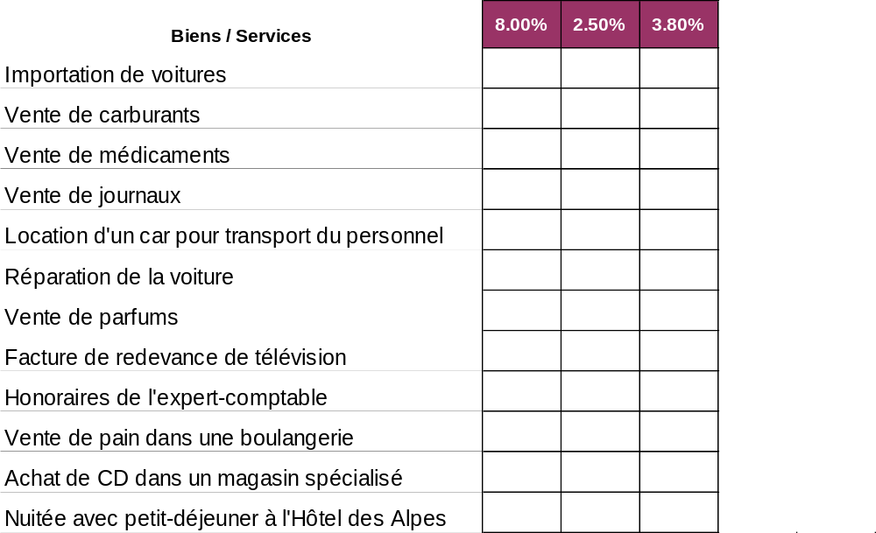
Exercice Vivre l’entreprise 1 Module 4
(Fazio-Corset -Lombardo -Métrailler)

Slide 29
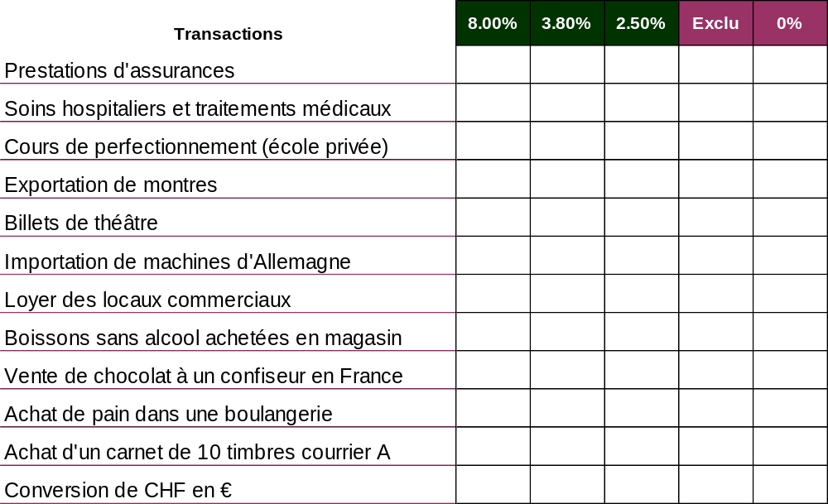
Exercice Vivre l’entreprise 1 Module 4
(Fazio-Corset -Lombardo -Métrailler)

Slide 30
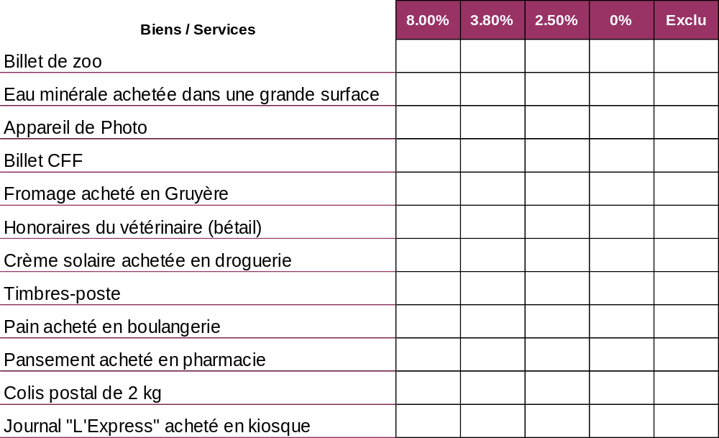
Exercice TQG II Schumacher et Donzé

Slide 31
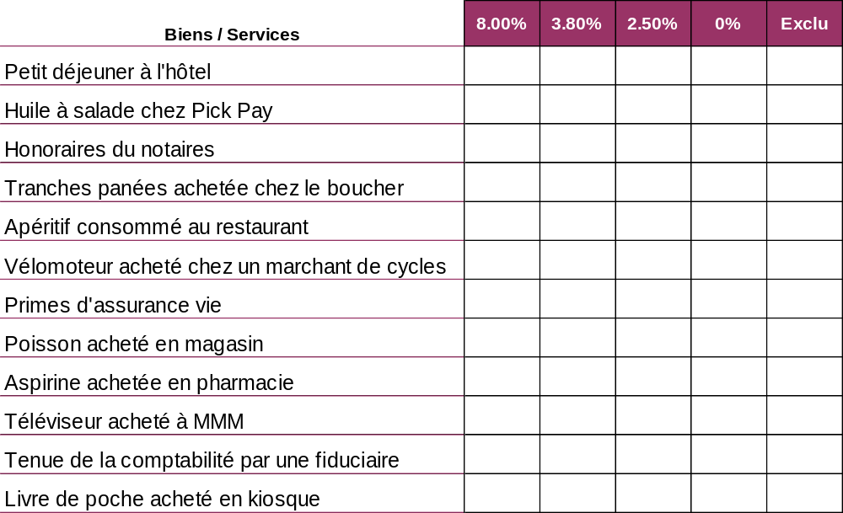
Exercice TQG II Schumacher et Donzé

Slide 32
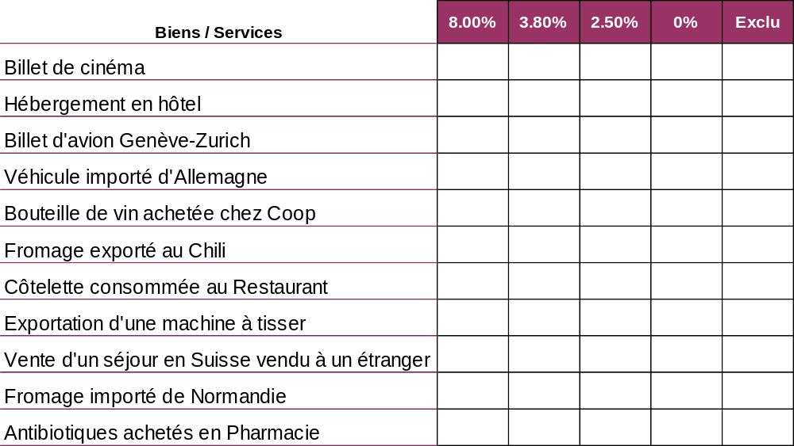
Exercice TQG II Schumacher et Donzé

Slide 33
TVA
Systèmes de décomptes

Slide 34
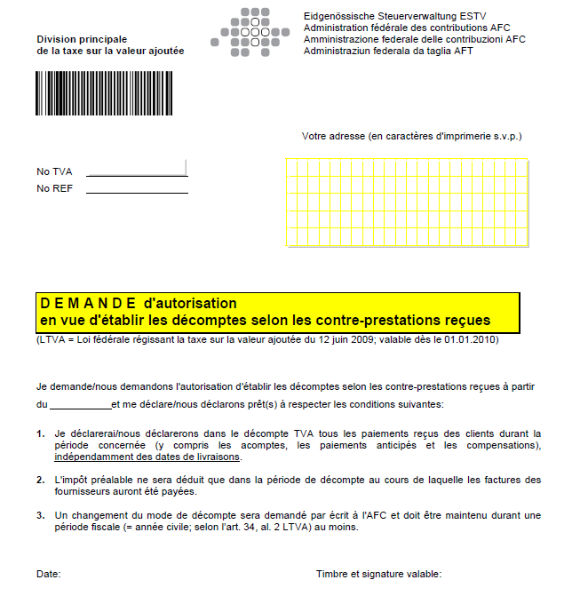
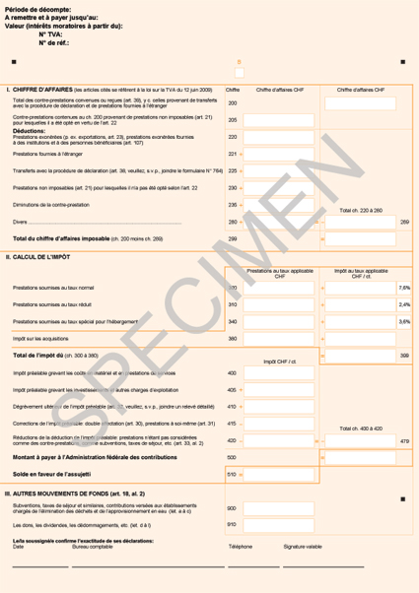


Systèmes de décompte pour l’AFC
Le formulaire de décompte officiel est à remettre à l ’AFC chaque trimestre. (Chaque semestre pour la méthode forfaitaire)
Le décompte normal doit être établi selon le principe des :
contre-prestations convenues.
Factures établies
Sur autorisation il est possible d’établir le décompte selon les
contre-prestations reçues.
Factures encaissées

Slide 35
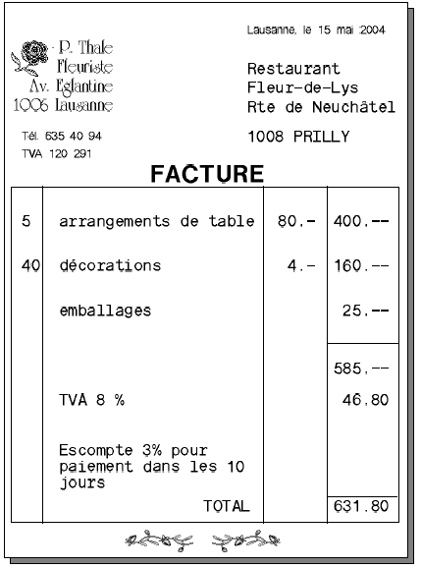
Etre assujetti à la TVA signifie en résumé que l’on doit
prélever la TVA sur ses prestations; et
décompter périodiquement avec l'AFC les chiffres d'affaires et les montants d'impôt; et
payer ses dettes fiscales déclarées.
Impôt sur chiffre
d’affaires
Impôt préalable
TVA à payer

Slide 36
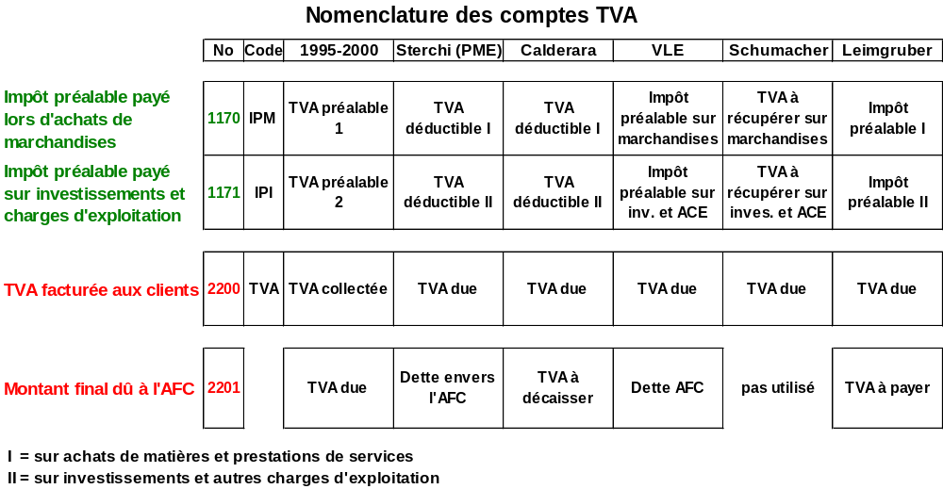

Slide 37

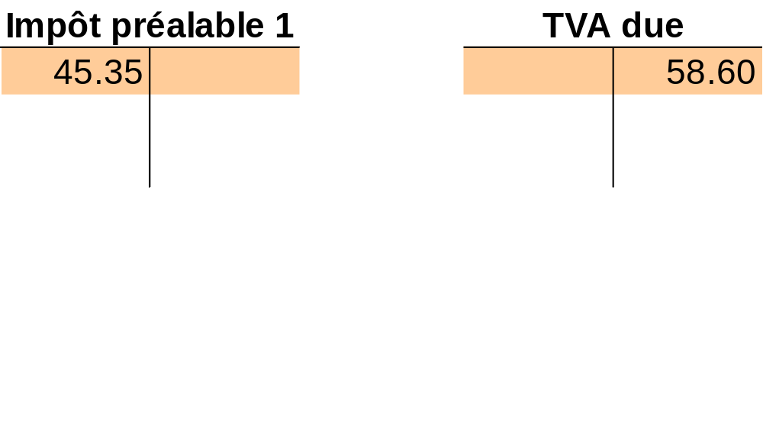
Paiement trimestriel de l’impôt (méthode effective)
prélever la TVA sur ses prestations; et
décompter périodiquement avec l'AFC les chiffres d'affaires et les montants d'impôt; et
payer ses dettes fiscales déclarées.

Slide 38
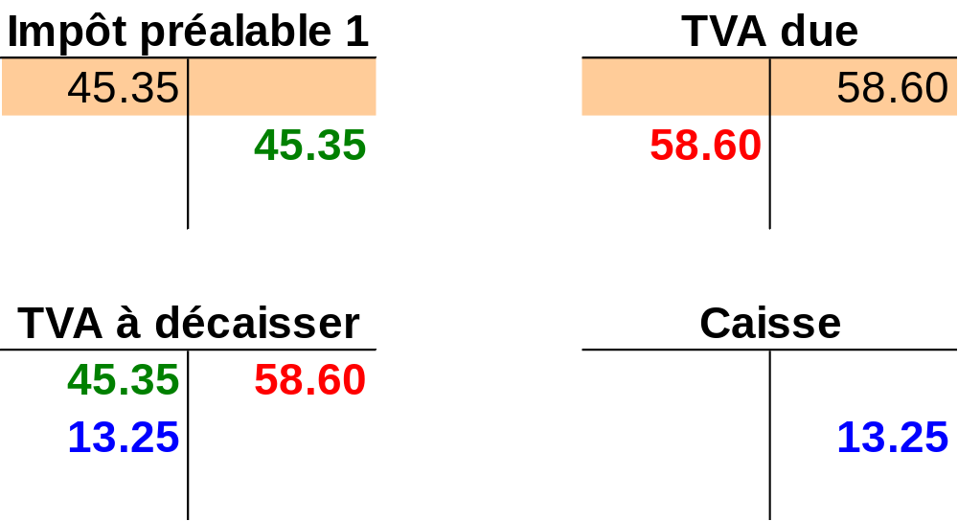
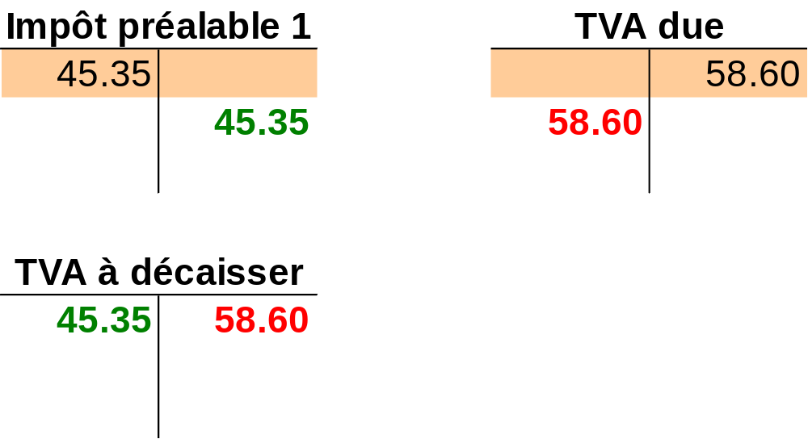
Paiement trimestriel de l’impôt (méthode effective)
prélever la TVA sur ses prestations; et
décompter périodiquement avec l'AFC les chiffres d'affaires et les montants d'impôt; et
payer ses dettes fiscales déclarées.
à la fin du
trimestre

Slide 39
Une simplification est proposée sur demande :
Certains contribuables dont le chiffre d’affaires annuel ne
dépasse pas 5’000’000.-¹, et dont la dette fiscale ne dépasse
pas 100’000.-² sont autorisés à décompter à un
taux forfaitaire
Exemples de valeurs des taux de la dette fiscale nette fixées par l’AFC |  |  |  |  | (dès le 1.1.11)
Taux |  | Branches et activités
0.6 | % | Boulangerie | Alimentations | Fleuriste | Pharmacie
2.1 | % | Mag. chaussures | App. ménagers | Papeterie | Hôtellerie
2.9 | % | Chauffage | Garage | Sellerie | Fumiste
3.7 | % | Mécanique | Construction | Cordionnerie | Imprimerie
4.4 | % | Carrosserie | Lutherie | Vigneron | Dépannage
5.2 | % | Agence publicité | Pension animaux | Horlogerie | Restauration
6.1 | % | Avocat | Guide montagne | Fiduciaire | Détective
6.7 | % | Traductions | Tâcheron | Location services
¹ 3’000’000.- aLTVA
² 60’000.- aLTVA
Notes:
1 ’500 ’000.- jusqu’au 31.12.000, dette jusqu’à 35’000.-

Slide 40
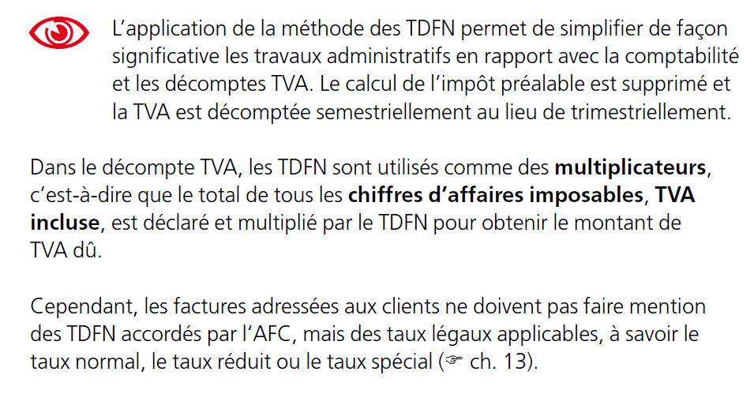
Taux de la dette fiscale nette
Source :
Janvier 2011 | www.estv.admin.ch
Info TVA 12

Slide 41
TVA
Organisation comptable

Slide 42

Circulaire de l ’Administration fédérale des contributions
Le contribuable doit tenir ses livres régulièrement et de manière que les faits importants pour la détermination de l’assujettissement, le calcul de l’impôt et celui de l’impôt préalable déductible puissent y être constatés aisément et avec sûreté. Les livres, pièces justificatives, papiers d’affaires et autres documents, doivent être conservés en bon ordre, pendant 10 ans.
1

Slide 43
Circulaire de l ’Administration fédérale des contributions
Le contribuable qui a l’obligation de se faire inscrire au registre du commerce est astreint à tenir une comptabilité au sens des art. 957 ss du CO. Le contribuable qui n’est pas astreint à tenir une comptabilité, a également intérêt à observer ces dispositions...
2

Slide 44

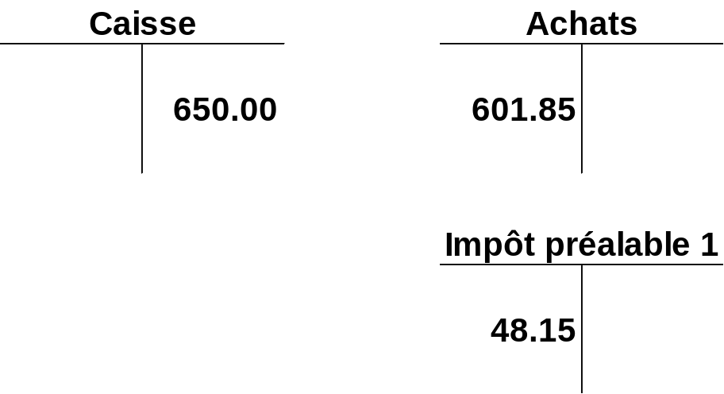

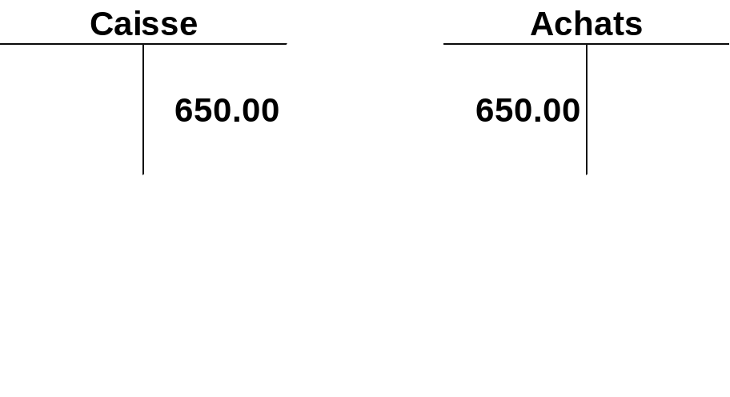
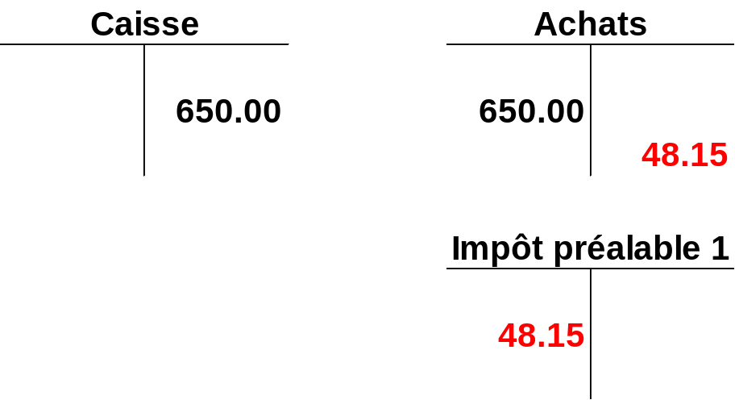
Achat de marchandises pour fr. 650.-, TVA comprise 8 %
Comptabilisation au net
Comptabilisation au brut
à la fin du
trimestre

Slide 45
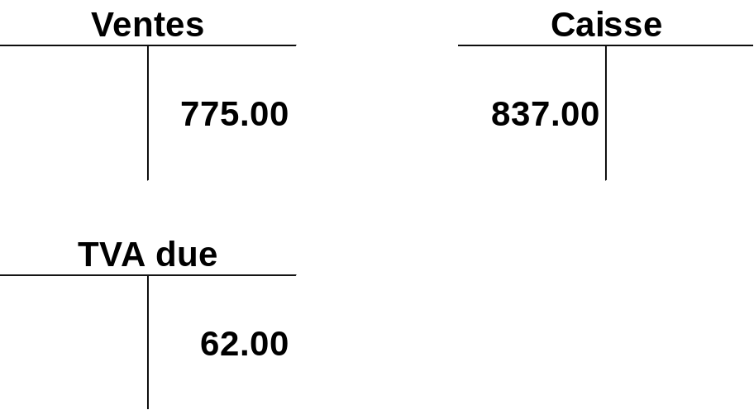
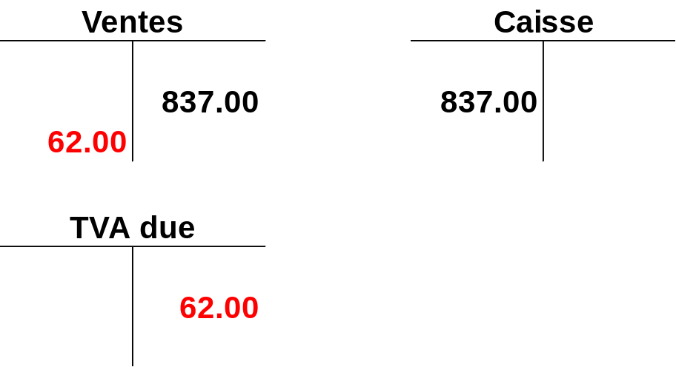
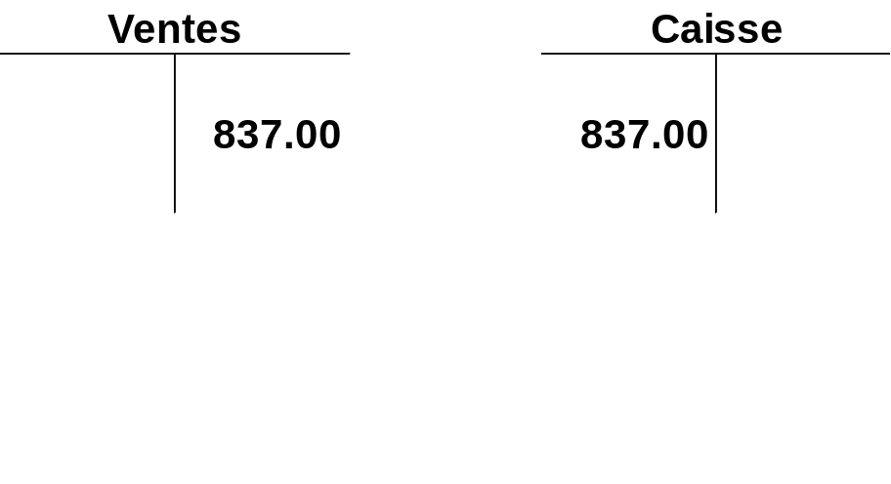
Vente de marchandises pour fr. 837.-, TVA comprise 8 %
Comptabilisation au net
Comptabilisation au brut
à la fin du
trimestre

Slide 46
TVA
Comptabilisation d'un achat

Slide 47
Petit exercice, achats au brut et au net
Achat :
10 janvier Acheté une machine fr. 10’000.- + TVA 8 %
15 février Acheté un meuble fr. 4’000.- +TVA 8 %
31 mars Décompte TVA

Slide 48
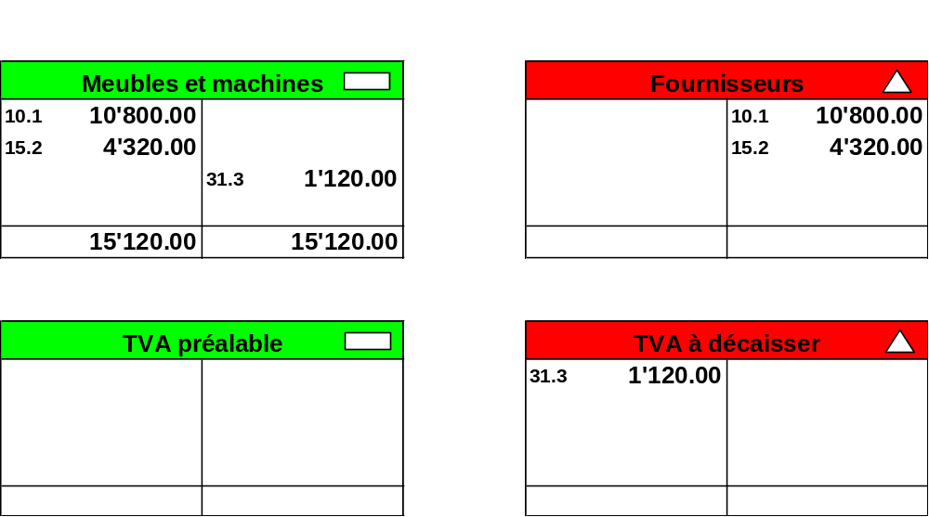
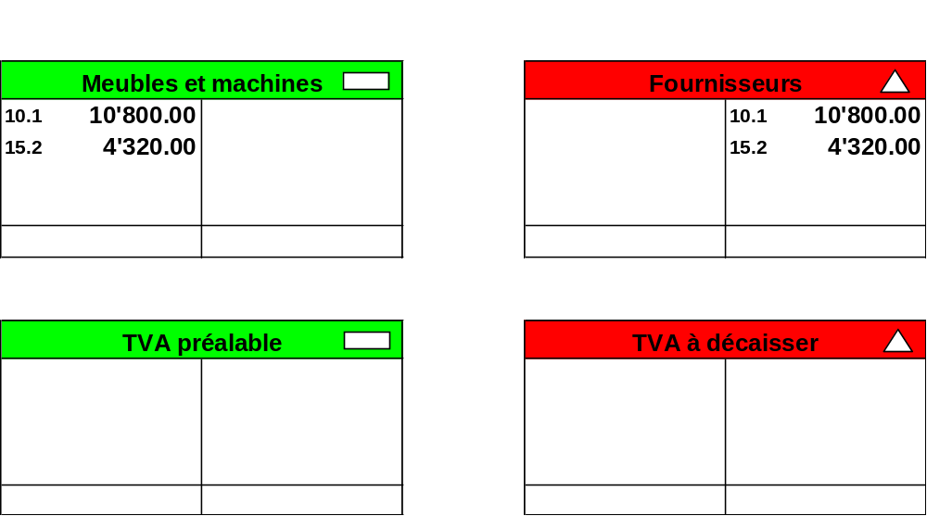
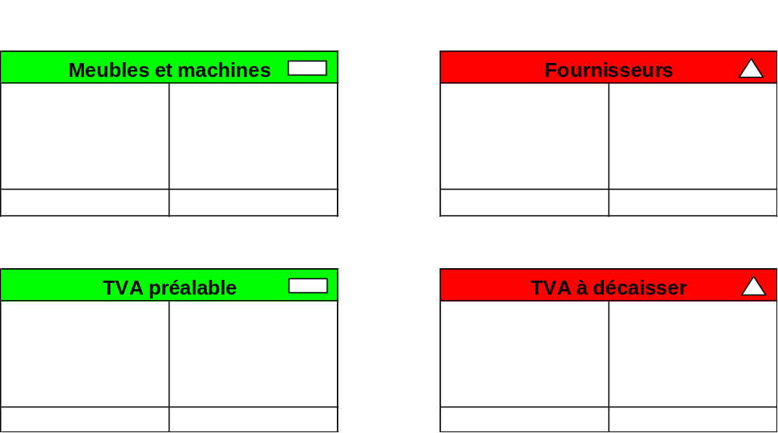
10 janvier Acheté une machine fr. 10’000.- + TVA 8 %
15 février Acheté un meuble fr. 4’000.- + TVA 8 %
31 mars Décompte TVA
Au brut
15120 / 108 x 8

Slide 49
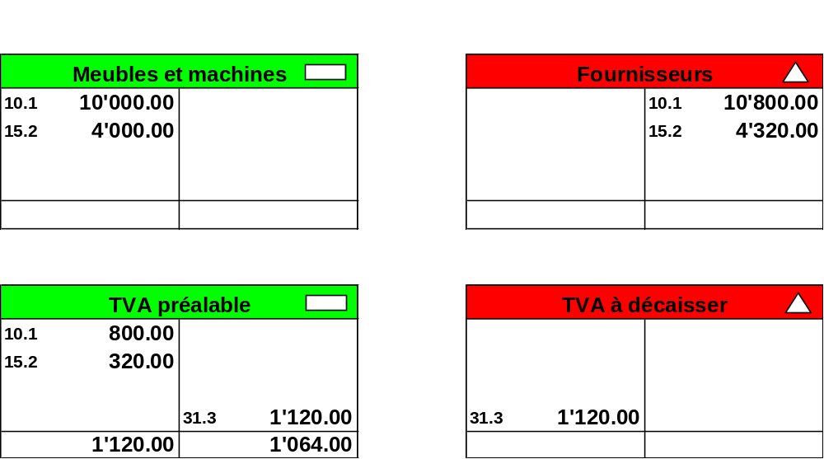
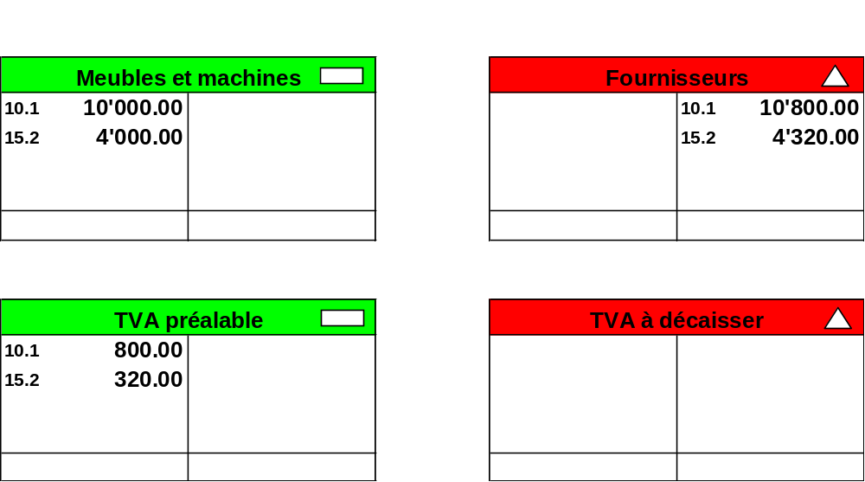
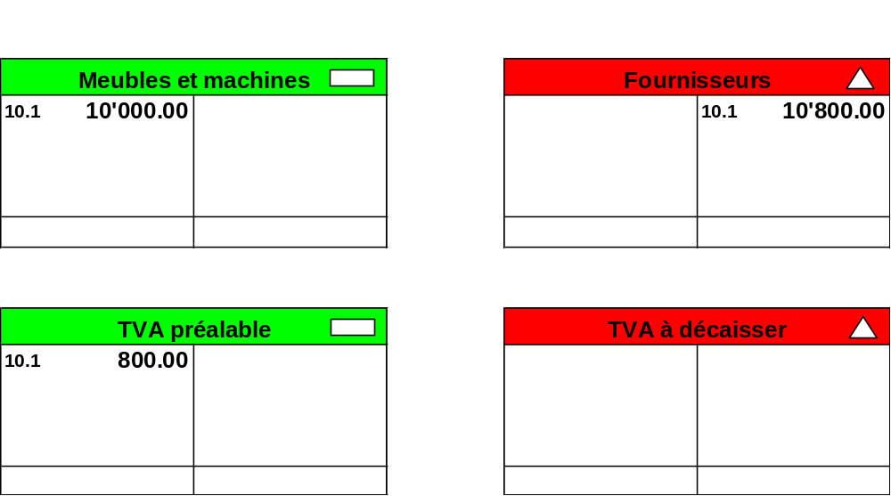
10 janvier Acheté une machine fr. 10’000.- + TVA 8 %
15 février Acheté un meuble fr. 4’000.- + TVA 8 %
31 mars Décompte TVA
Au net

Slide 50
TVA
Comptabilisation d'une vente

Slide 51
Petit exercice, vente au brut et au net
Vente :
10 janvier Vendu des marchandises fr. 21’520.- yc TVA
15 janvier Rabais accordé au client fr. 500.- yc TVA
31 mars Paiement TVA due à l’administration

Slide 52
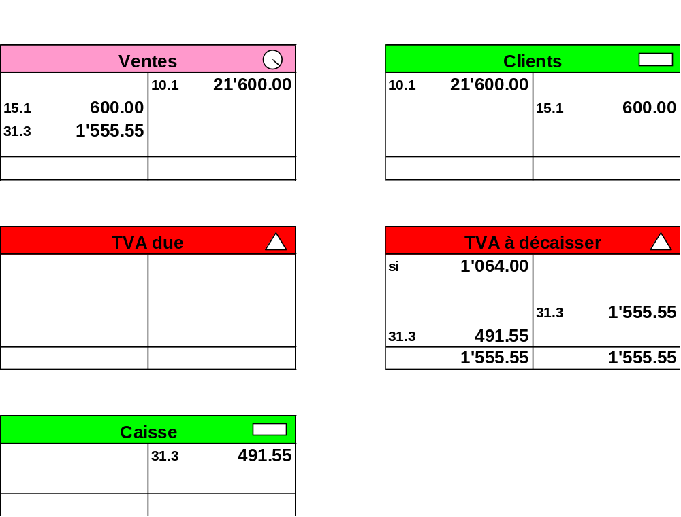
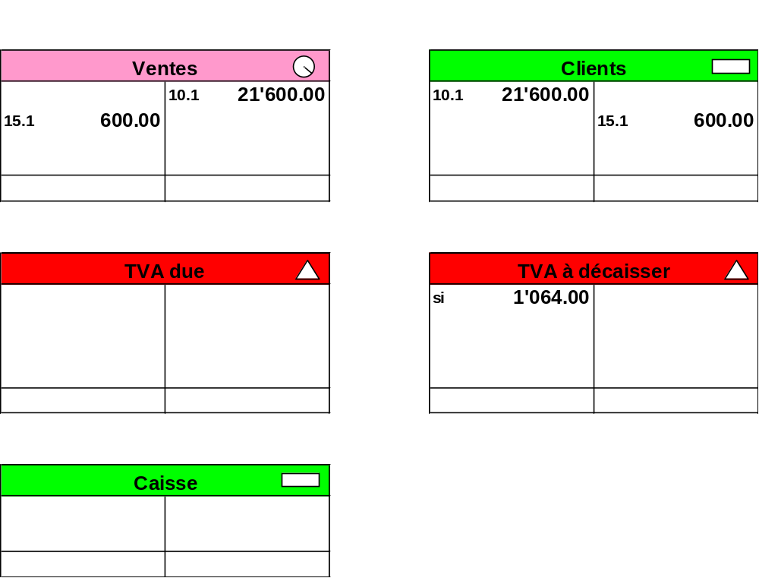
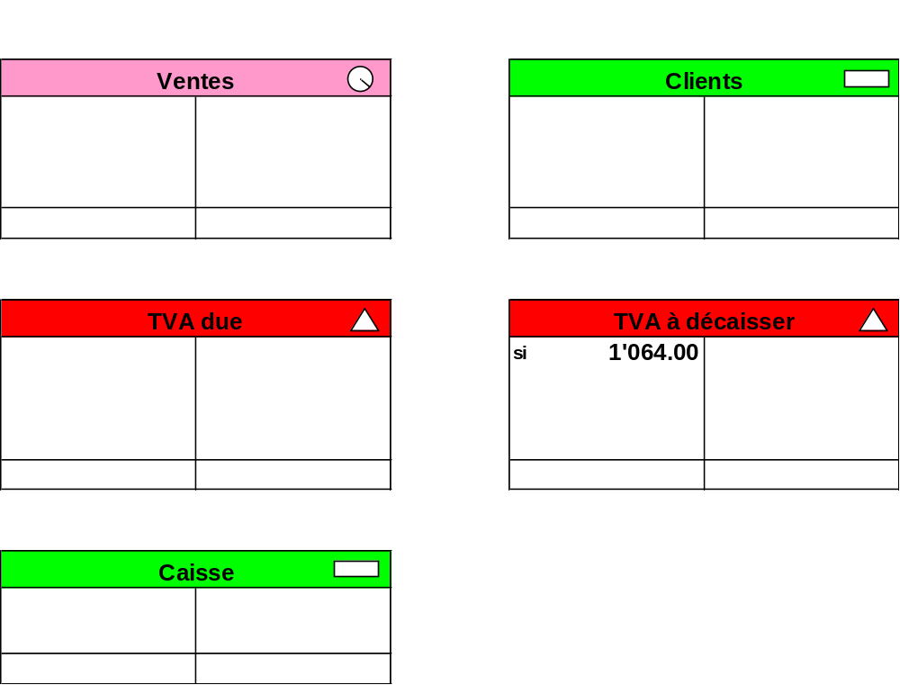
10 janvier Vendu des marchandises fr. 21’600.- yc TVA
15 janvier Rabais accordé au client fr. 600.- yc TVA
31 mars Paiement TVA due à l’administration
Au brut
21’000 / 108 x 8

Slide 53
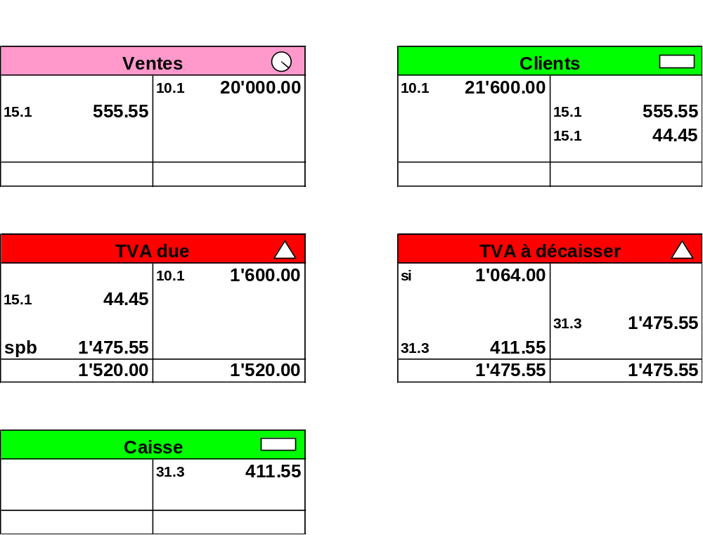
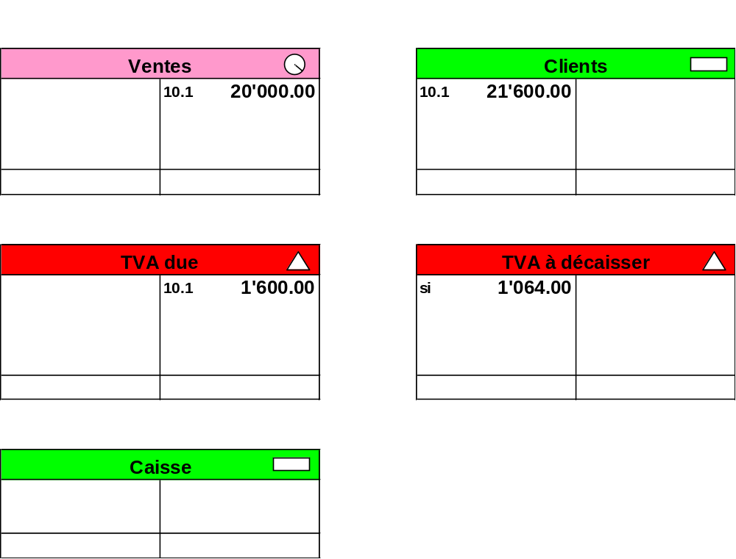
10 janvier Vendu des marchandises fr. 21’600.- yc TVA
15 janvier Rabais accordé au client fr. 600.- yc TVA
31 mars Paiement TVA due à l’administration
Au net

Slide 54
TVA
Exercice au net

Slide 55
TVA
Exercice au net

Slide 56
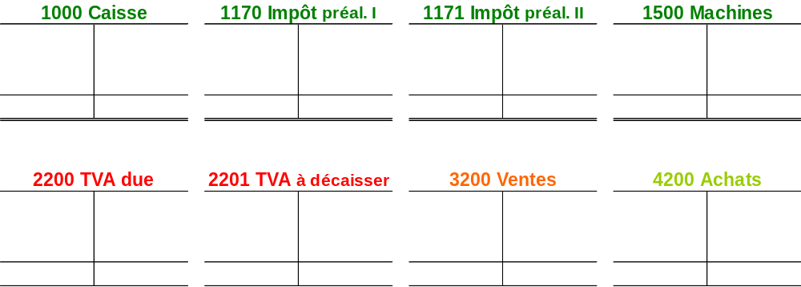
Exercice "au net"
Achats de marchandises, brut 6'500.-
Achat d'une machine, brut 3'000.-
Ventes de marchandises, net 10'000.-
Paiement dette TVA à l'AFC ?

Slide 57

Exercice "au net"
Achats de marchandises, brut 6'500.-
Achat d'une machine, brut 3'000.-
Ventes de marchandises, net 10'000.-
Paiement dette TVA à l'AFC ?

Slide 58

Exercice "au net"
Achats de marchandises, brut 6'500.-
Achat d'une machine, brut 3'000.-
Ventes de marchandises, net 10'000.-
Paiement dette TVA à l'AFC ?

Slide 59

Exercice "au net"
Achats de marchandises, brut 6'500.-
Achat d'une machine, brut 3'000.-
Ventes de marchandises, net 10'000.-
Paiement dette TVA à l'AFC ?

Slide 60

Exercice "au net"
Achats de marchandises, brut 6'500.-
Achat d'une machine, brut 3'000.-
Ventes de marchandises, net 10'000.-
Paiement dette TVA à l'AFC ?

Slide 61
TVA
Exercice avec factures
Journal

Slide 62





Slide 63


Slide 64
Décomptes TVA
Formulaire officiel

Slide 65

Ancien

Slide 66

Nouveau

Slide 67
Décompte TVA
A quoi sert-il ?

Slide 68
Le décompte TVA est divisé en trois parties:
● Dans la première partie (I. Chiffre d’affaires) sont déclarées les contre-prestations convenues ou reçues et les déductions. (Partie pour les statistiques, pas utile pour le calcul de la TVA !)
● Dans la deuxième partie (II. Calcul de l’impôt), l’impôt dû sur le chiffre d’affaires est réparti en fonction des taux d’imposition légaux et l’impôt préalable est ventilé. Il en résulte la créance fiscale, c’est-à-dire la dette fiscale ou le crédit d’impôt;
● Dans la troisième partie (III. Autres mouvements de fonds), il faut indiquer les éléments ne faisant pas partie de la contre-prestation car ils requièrent partiellement une réduction de la déduction de l’impôt préalable. (Subventions, dividendes,dons versés, etc. selon art. 18, al.2)

Slide 69
TVA due
(facturée aux clients)
TVA préalable
(payée lors de nos achats)
TVA à payer à l’AFC

Slide 70
TVA due
(facturée aux clients)
TVA préalable
(payée lors de nos achats)
TVA à payer à l’AFC

Slide 71
TVA due
(facturée aux clients)
Nº399
Nº400
TVA sur biens et services
- TVA préalable
(payée lors de nos achats)
Nº479
Nº405
TVA sur investis. + ACE
Nº510
= TVA à payer à l’AFC

Slide 72
Décomptes TVA
Exercice

Slide 73
Données pour l’établissement d’un décompte TVA
Chiffres d’affaires bruts :
Facturation au taux de 8 % CHF 1’350’000.-
Facturation au taux de 2,5% CHF 256’250.-
Ventes à l’étranger à 0 % CHF 600’000.-
Prestation à soi-même 8 % CHF 3’780.- CHF 2’210’030.-
Réductions sur fac. à 8 % CHF 32’400.-
Réductions sur fac. à 2,5% CHF 6’150.- CHF 38’550.-
Achats :
Achats et fret au taux de 8 % CHF 702’000.-
Achats et fret au taux de 2,5% CHF 184’500.-
ACE au taux de 8 % CHF 129’600.- CHF 1’016’100.-

Slide 74


Slide 75

1
Chiffre d’affaires
2
Calcul de l’impôt
Autres mouvements
3

Slide 76

1

Slide 77

2

Slide 78

3

Slide 79
F I N
© Y. Péguiron – www.infodidac.ch - 10.11.99 – 15.11.10

Slide 80
La TVA
Impôts directs et indirect
Mécanisme de la TVA
Assujettissement
Objet de l’impôt
Les taux
Exercices sur les taux
Systèmes de décompte (Contre-prestation convenue ou reçue)
Organisation comptable
Exemples
Exercice Achats-Ventes "au net"
Exercice "Brut & Net" en Grand-Livre
    Exercice "Factures" en Journal
Décomptes TVA
Formulaire officiel
Exercice
Fin
© Y. Péguiron – www.infodidac.ch - 10.11.99 – 15.11.10

